Slide 1
«ГРАНИ НАУКИ»
Неизвестная вселенная
Выполнила :
ученик 11 А класса МБОУ «СОШ №1
им. Героя Советского Союза П.И. Чиркина
г. Калининска Саратовской области»
Хабибулин Валерий,
Руководитель:
Коришонкова Надежда
Александровна,
учитель физики

Slide 2
Введение
Познание истины – не просто слова. В них скрыт глубокий смысл. Человечество многого не знает. Надеюсь, мои теории и мысли откроют вам глаза на тот мир, который может здесь и сейчас существовать.
Основная цель:
Размышление и предположение о фактах нашей вселенной

Slide 3
Часть 1
Наш мир

Slide 4
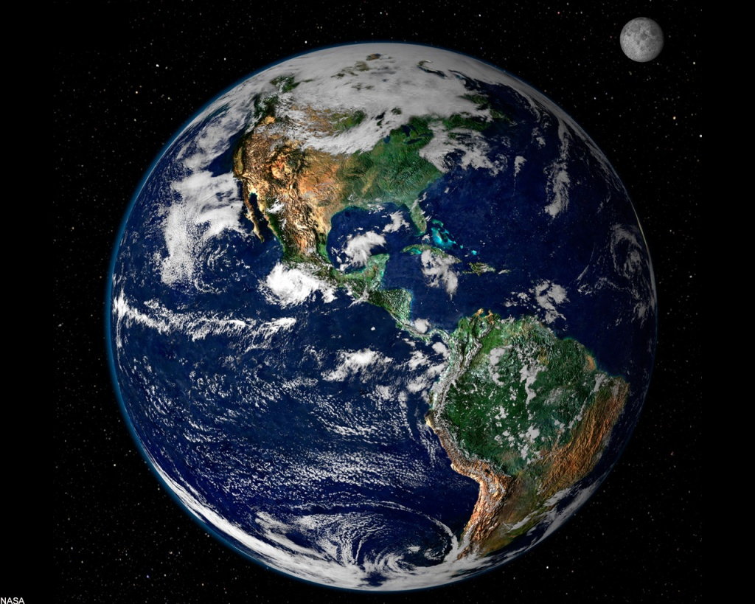

Slide 5
Люди существуют на Земле довольно давно. Множество поколений ходило по земле и каждое из них думало и мечтало о своем. У каждого из них была разная информация о мире. С каждым новым столетием человек все больше узнавал о месте, где он живет. Так же он все больше узнавал о себе.

Slide 6
Изначально человек не знал, где он находится. Он ходил по земле и не догадывался о том, что на самом деле это не простое место.
Со временем он задумался об этом. А как известно, то, что человек не знает, он додумывает. Так появилось представление о Земле.

Slide 7
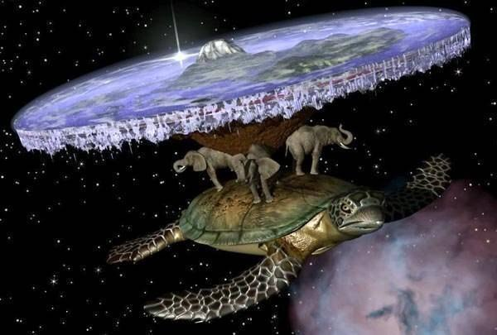

Slide 8
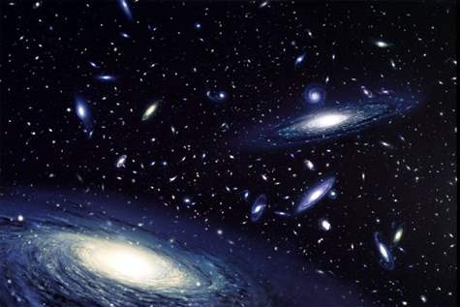
Современный мир, конечно, опроверг эту гипотезу. Мы узнали, что живем на шарообразной планете, которая находится в солнечной системе, которая в свою очередь находится в галактике, а та во Вселенной.

Slide 9
Человечество все больше и больше изучает все вокруг себя. Особенно интересная тема для исследования – космос. Люди уже не первый год ищут жизнь на Луне, на Марсе. Выстраивают разные гипотезы, проводят эксперименты. Что-то уже удавалось найти, но оно тут же терялось. К примеру, черные дыры и темная материя. Некоторое время эти объекты исследуются, но как мне известно, особых результатов на их счет нет.

Slide 10
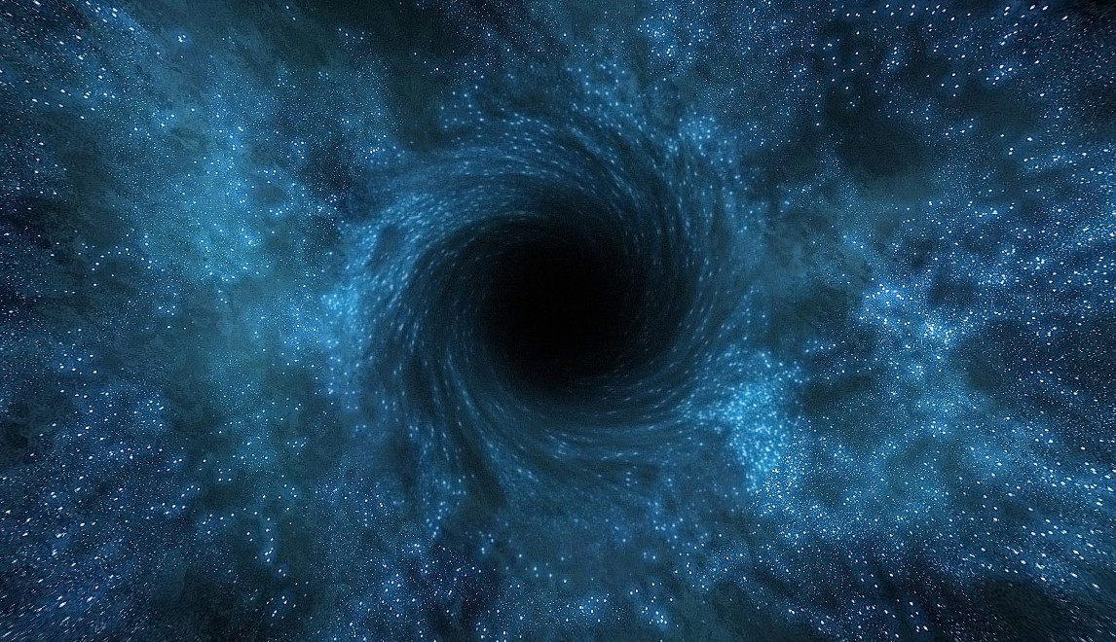

Slide 11
Часть 2
Параллельные вселенные

Slide 12
Я не просто так начала говорить о том, что человек многое не знает, о темной материи и черных дырах.
Космос – это еще совсем не изученное пространство. Если человек на Земле изучил всего 5% океана, то космос он еще не изучил вовсе.
В этой части своей работы я хочу предоставить теорию о том, чем на самом деле по моему мнению является темная материя и черные дыры.

Slide 13
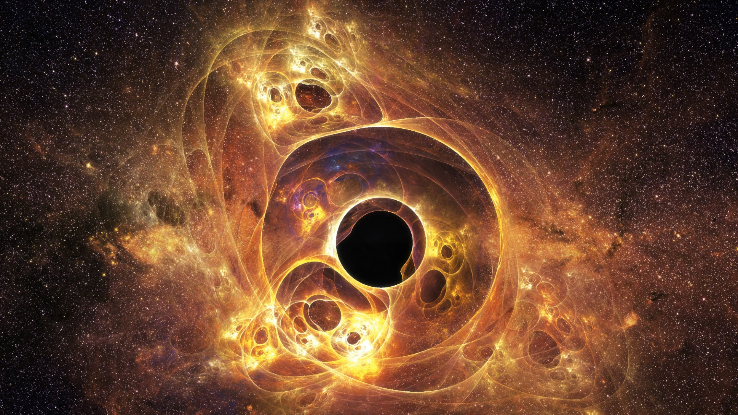

Slide 14
О черной дыре
По сути, это огромный пылесос, невероятной мощности. Сила притяжения черной дыры настолько велика, что даже объекты, движущиеся со скоростью света, не в силах избежать ее воздействия.
Ученые выяснили, что при попадании в черную дыру выбраться оттуда невозможно.

Slide 15
О темной материи
Мне известно, что это гипотетическая форма материи, которая не может наблюдаться напрямую.
Недавно, я изучала один объект в Млечном пути, и в поиске информации о нем я нашла гипотезу и том, что изучение того самого объекта может быть напрямую связано с пониманием и нахождением темной материи.
Ученые полагают, что облако темной материи находится близ центра нашей галактики.

Slide 16
Теория о портале
Черные дыры поглощают навсегда. А темная материя – это невидимое вещество.
Суть моей теории заключается в том, что сама черная дыра – это портал в другие миры, вселенные, а темная материя – это ключ к использованию портала.
Я считаю, что когда человечество найдет и изучит темную материю, оно поймет, что это вещество в черной дыре способно проделать проход в иной мир. Полагаю, что на дне черной дыры должна быть лазейка, при попадании к которую темной материи, она прорвется на какое-то время, то есть портал откроется.

Slide 17
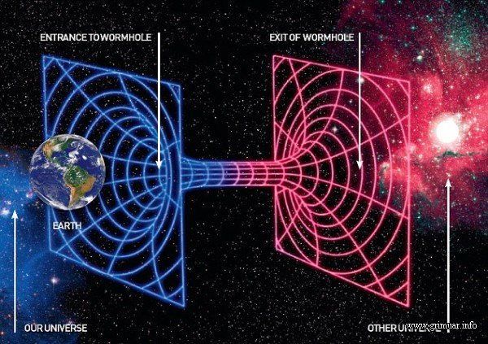
Получится нечто похожее

Slide 18
Какие миры существуют?
Думаю, что существует бесконечное количество миров, и каждом мире есть наша вариация. Здесь вы среднестатистический человек, работающий на заводе, одетый в синий свитер. В параллельной вселенной вы тот же человек, но уже вы работаете в крупной фирме, и одеты вы в костюм. Еще в другой вселенной вы вообще можете быть клоуном или зеброй-мутантом.

Slide 19
Какой-то мир целый и процветающий, а какой-то уже покоится в руинах. Все зависит от альтернативы, от нашего выбора. Например в обоих мирах вы купили билет на концерт. В этом мире вы пошли на концерт и вас по пути ограбили, а другом мире вы не пошли на пьесу, а вместо этого сидите и пьете дома горячий чай.

Slide 20
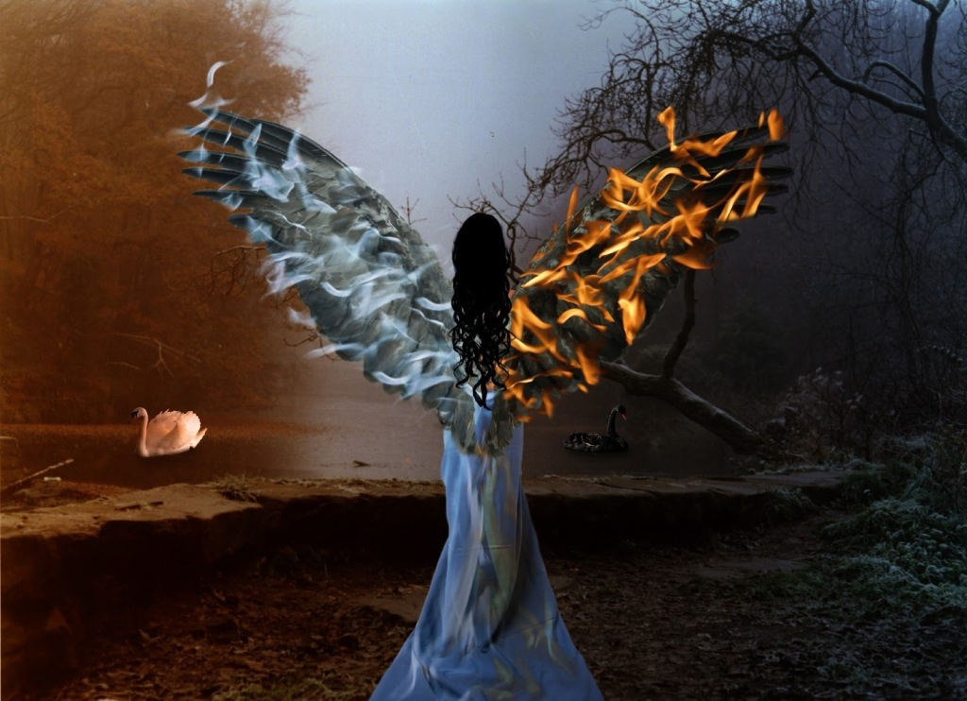

Slide 21
Теория о времени и пространстве
Что такое время? Никто не может дать ответ на этот вопрос. оно то бежит сломя голову, то течет медленно, словно и вовсе стоит на месте.
На самом деле в нашем мире понятия о времени нет. Наше развитие еще не доросло до этого уровня понимания. Мы просто существуем. Время было придумано людьми, чтобы было проще жить. Человечество не понимает, какую силу на самом деле имеет это понятие.

Slide 22
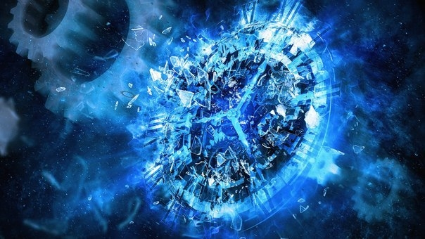

Slide 23
Время можно сравнить с нитью, на которой отмечены даты. В нашей реальности эта нить еще скрыта, для нашей же безопасности. Человек – коварное существо, которое не умеет пользоваться благами. Все, что ни дай, он разрушит или приспособит под себя любимого.

Slide 24
Как я уже сказала, время нам недоступно. Мы думаем, что мы с ним живем, но это не так.
Я полагаю, что время это тоже своеобразная материя, которая составляет четвертую грань нашей реальности. На сегодняшний день человек утверждает, что он живет в трехмерном мире. Так вот, время – четвертая мера.

Slide 25

Видите эту книгу? Это время. От корки до корки бесконечность. Страницы – определенные даты.

Slide 26
Как время и пространство связаны?
Вспомните, сколько нужно лететь до Луны, а до Юпитера, а за границу солнечной системы? Это огромное количество времени!
А теперь представьте ту самую развернутую книгу. Вы на странице под названием Земля. Вам нужно оказаться на странице какой-нибудь звезды. Захлопните книгу и откройте нужную страницу. Вы уже здесь.

Slide 27
Как это работает?
Искажение пространства и времени создает тоннель, через который вы мгновенно сможете оказать в том или ином месте вашей вселенной или вашей реальности.

Slide 28
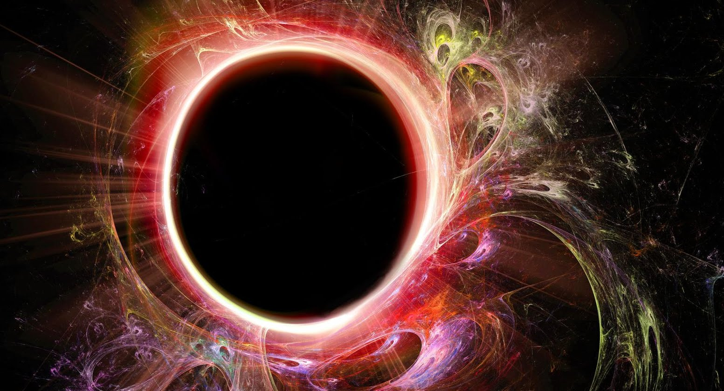

Slide 29
Часть 3
Кто такие пришельцы?

Slide 30
Множество людей вам с уверенностью скажут, что пришельцы существуют. Кто-то даже скажет, что лично их видел. А есть и та группа людей, которая считает себя ими. Еще они называют себя детьми неба.

Slide 31
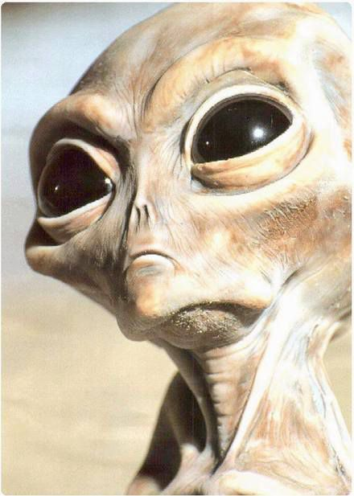
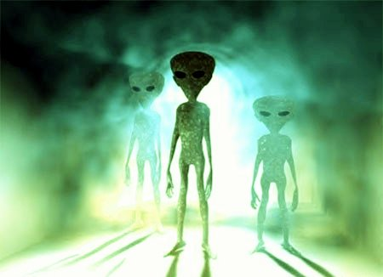
Человечество как правило утверждает, что пришельцы это зеленые или серые человечки с огромными черными глазами. Они появляются на Земле, чтобы изучить ее и уничтожить нас всех.

Slide 32
Как считаю я. Я ни в коем случае не отбрасываю версию о том, что это гости с другой планеты.
Но я придерживаюсь немного другого мнения.
Пришельцы – это мутировшие люди будущего (мутация произошла из-за ошибки ученых или очередной войны) с невероятно высоким интеллектом. Я схожа с тем мнением, что они прилетают сюда, чтобы изучать нас, но не за тем, чтобы уничтожить. В качестве туристов. Они изучают наш мир до катастрофы, какие мы были, что мы знали уже на тот момент. А их корабль – это телепортатор.

Slide 33
Я считаю, что они не в праве вмешиваться в нашу историю, помогать нам или предостерегать нас, так как это очень сильно отразится на них не в лучшую сторону. А то, что наши камеры их периодически ловят, это их ошибка. Сбой в системе или новички за пультом.
И еще. Да, они появляются среди нас. Не могу ручаться за то, что они тут живут, потому что это не их среда обитания, но частенько сталкиваются с нами на улицах.

Slide 34
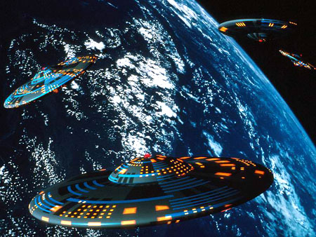

Slide 35
Часть 5
Кто мы на самом деле?

Slide 36
Наверняка каждый человек хоть раз в жизни задумывался, откуда он взялся и кто создал все вокруг.
я тоже об этом размышляла. Было множество версий, но одна из них выделяется больше всех.

Slide 37
Откуда мы взялись?
Многие люди, наверняка, считают, что всех нас создал Господь. Так же многие считают, что мы произошли от обезьян. Возможно, что и те и другие правы. Но на этот счет у меня своя версия.
Мы уже не первое поколение человечества. За нами пристально наблюдают свыше, как мы можем наблюдать за тараканами в банке.

Slide 38
Наш видимый мир, якобы бесконечный, это огромная банка. В банке множество галактик и миров. Мы на самом деле не живем, а существуем. Почему я сказала, что за нами наблюдают? Да потому что человечество – это чей-то эксперимент. Мы уже не первые, кто живут на Земле.
Ученые считают, будто мы погибнем от метеорита, или болезней, или еще какого катаклизма. Да нет же. Мы погибнем тогда, когда тот, кто следит за нами, захочет этого.

Slide 39
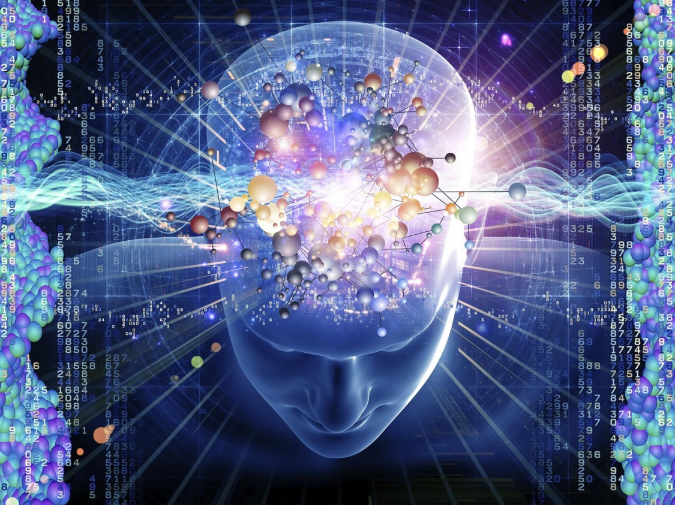
Наблюдатели следят за тем, как каждое новое поколение человечества развивается, ищет пути выхода из свей вселенной. Ищут ответы.
Вот почему у людей есть фантазия и мышления? А вы не задумывались над тем, что это воспоминания? Что мысли возникают не из ниоткуда, а из глубин разума?

Slide 40
Ведь не зря у людей мозг работает на 10%. А это может значить то, что каждому поколению человечества добавляют минимум процента, чтобы понять, насколько быстрее пойдет развитие.
Давно было доказано, что человек всесилен. Он способен читать мысли, владеет телекинезом и подобными вещами. Но мозг блокирует сигналы, ибо развитие не позволяет. Мы спим внутри.

Slide 41
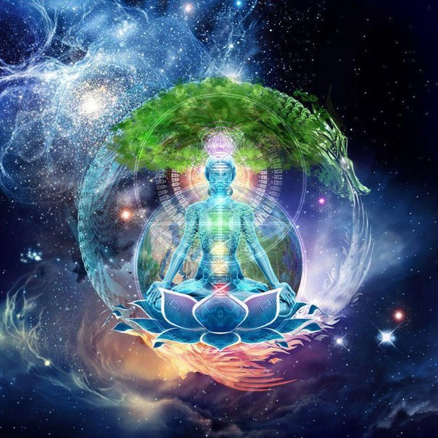

Slide 42
Итоги
Таким образом благодаря своей работе я смог
Повысить свой интерес и мотивацию к изучению астрономии и физики .
Развивать визуальное мышление
В процессе создания проекта я еще больше увлекся изучением астрономии и физики.
Изучение нашего мира и вселенной тоже своего рода наука и ее следует познавать

